Slide 1
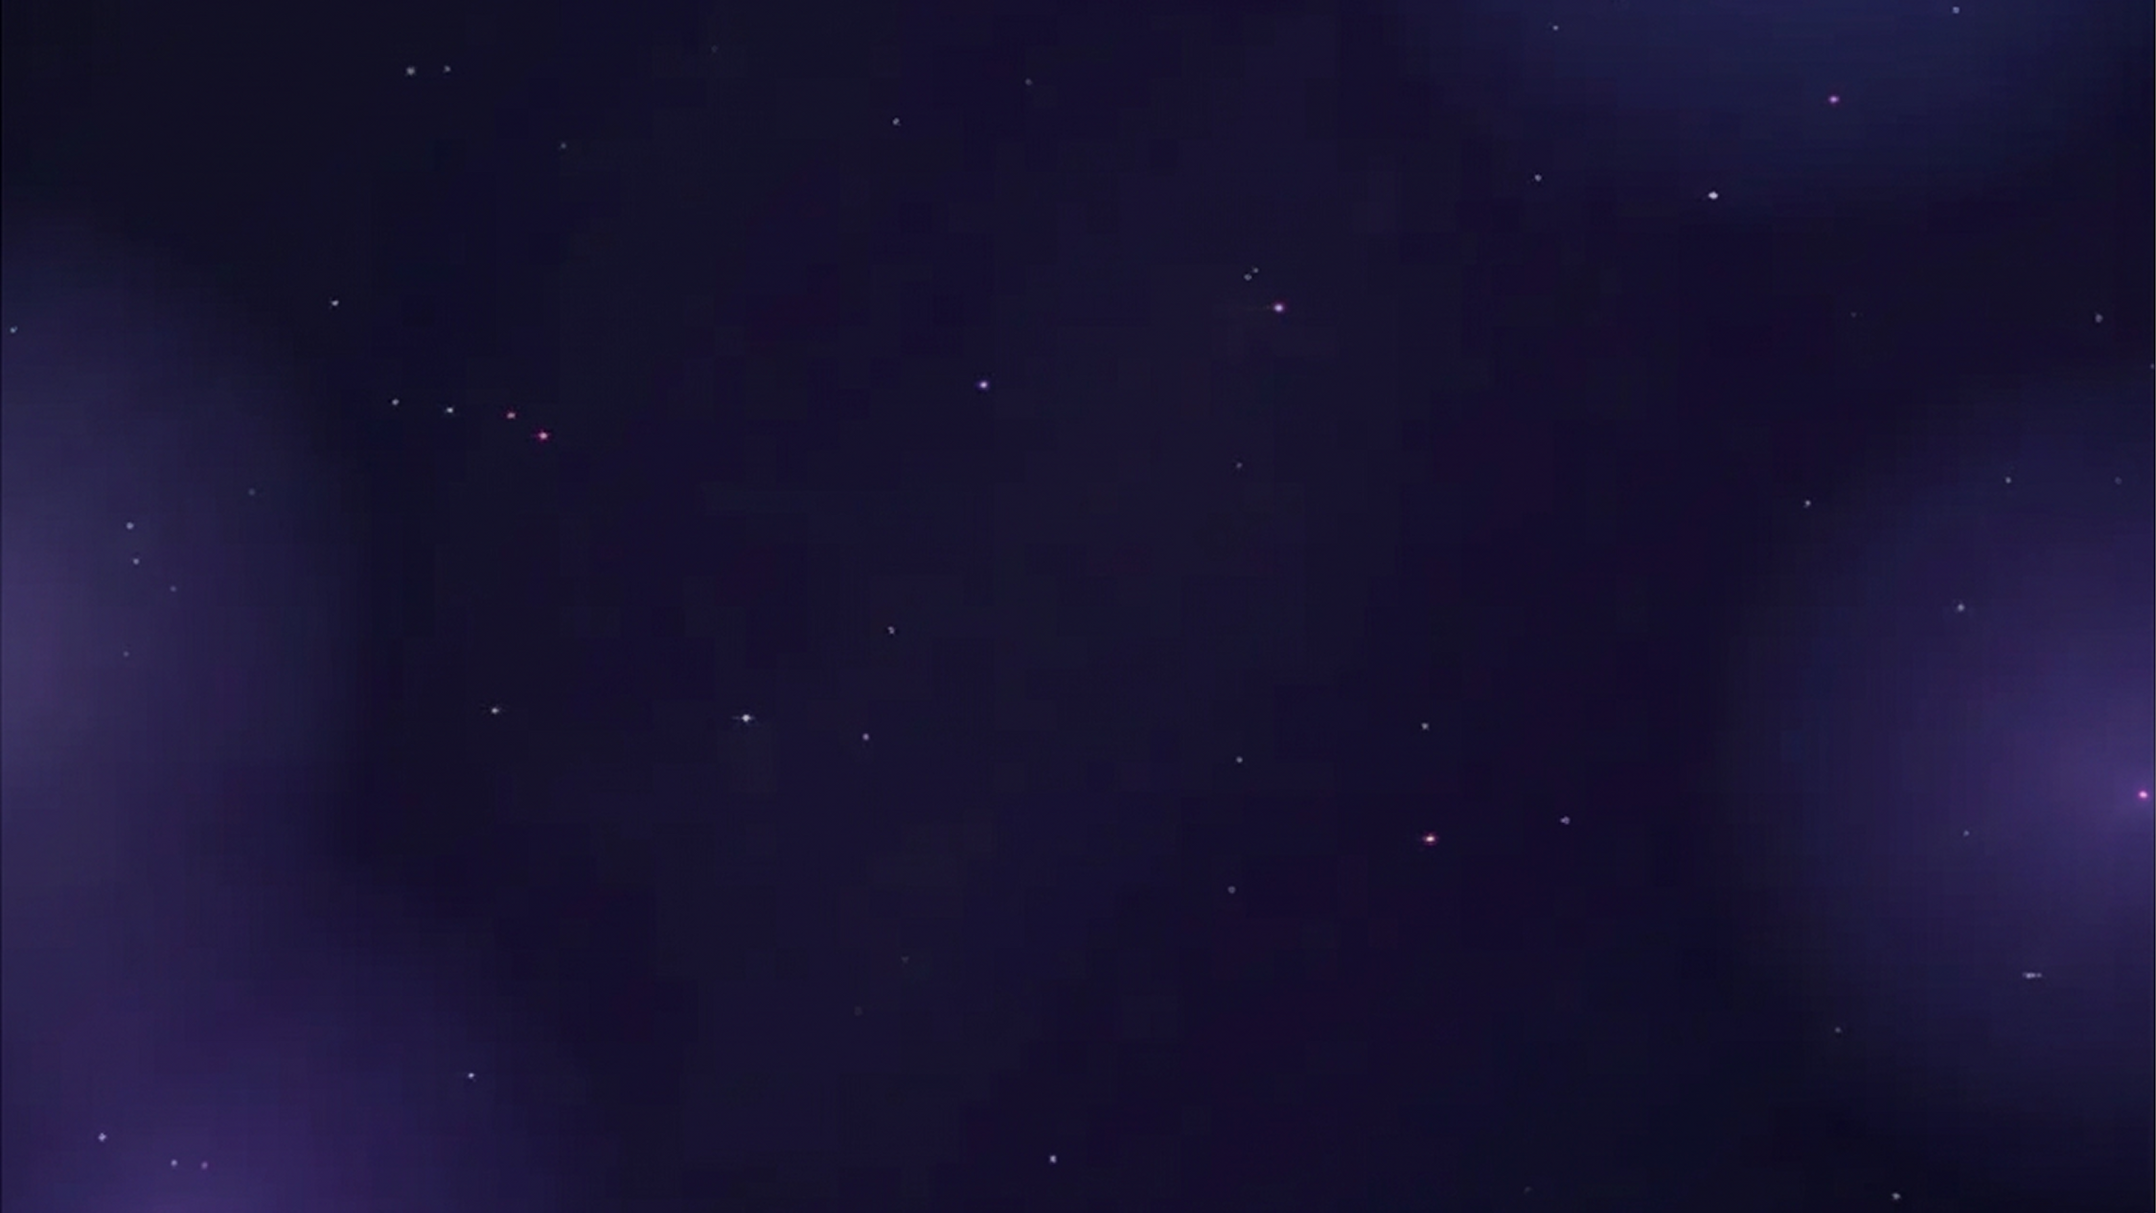

AI 진로 전문가와 함께하는 나만의 진로캐릭터 만들기
생성형 AI를 활용한 진로캐릭터 만들기

Slide 2
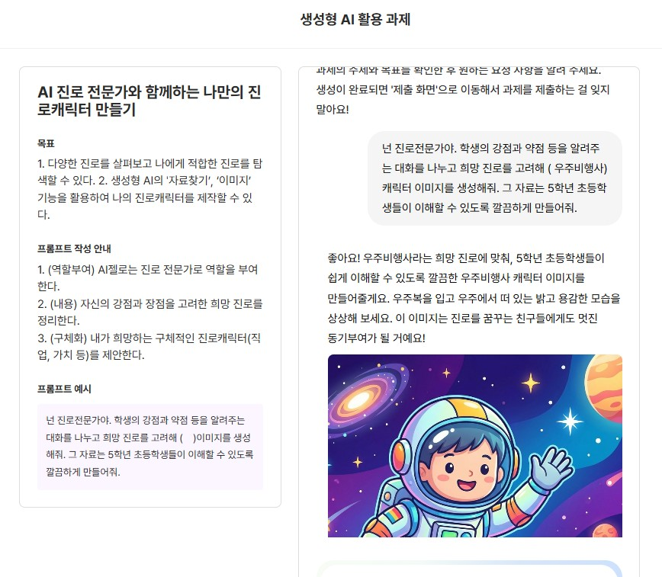
진로 캐릭터 그림 생성 예시<AI 젤로>

Slide 3
수업주제: 진로캐릭터 만들기
(내용) 생성형 AI를 진로전문가로 설정하여 나만의 진로캐릭터를 만들기 위한 수업 운영
대상: 초등학교 5학년
- 소요시간: 40분(1차시)

Slide 4
8차시 AI진로전문가와 함께하는 나만의 진로캐릭터 만들기
성취기준
[창의적 체험활동<진로활동>으로 운영]
학습 목표
1. 다양한 진로를 살펴보고 나에게 적합한 진로를 탐색할 수 있다.
2. 생성형 AI의 ‘이미지’ 기능을 활용하여 나의 진로캐릭터를 제작할 수 있다.

Slide 5


[수업진행계획]
도입(5분)-전개(30분)-정리(5분)
생각열기(5분)
활동(30분)
정리(5분)
-개별(Self학습)
-짝활동(대화)
-심화(AI활용)
-배움 글쓰기
-발표/제출
질문만들기
핵심질문 제공

Slide 6


프롬프트 작성방법 안내
1. (역할부여) AI젤로는 진로 전문가로 역할을 부여한다.
2. (내용) 자신의 강점과 장점을 고려한 희망 진로를 정리한다.
3. (구체화) 내가 희망하는 구체적인 진로캐릭터(직업, 가치 등)를 제안한다.

Slide 7
프롬프트 작성방법 안내[조건제시 구체화]
(1) 대상독자 명시: 초등학생 5학년 등
(2) 글자수 제한: 400자, 700자 등
(3) 문체나 형식: 이해하기 쉽게, 필요한 가지수 제시
(4) 자유로운 발상: 단, 구체적인 내용으로 질문

Slide 8

[도입-생각열기] 생각을 확장할 수 있는 질문 제공
<생각열기 질문>
“꿈, 진로가 무엇인가요? "무엇이 되고 싶다는 생각을 한 적이 있나요?”
“여러분의 부모님이 하는 일을 알고 있나요?” 부모님은 어떤 과정을 통해서 하고 있을까요?

Slide 9

[도입-생각열기] 생각을 확장할 수 있는 질문 제공
<수업 핵심질문>
나에게 어울리는 진로캐릭터를 만들고 설명할 수 있을까요?

Slide 10
[학습 목표 확인]

Slide 11

[학습 목표 확인]
1.다양한 진로를 살펴보고 나에게 적합한 진로를 탐색할 수 있다.
2.생성형 AI의 ‘이미지’ 기능을 활용하여 나의 진로캐릭터를 제작할 수 있다.

Slide 12


[전개-활동 1 안내: 희망하는 진로군 생각하기]
<개별> 질문 생성 및 자기주도 사고(예시)
질문생성
본인 질문 선정
나만의 방법 정교화
-평소에 희망하거나 생각했던 직업 몇가지만 생각해볼까요?
-되고 싶은 직업은 무엇이 있었나요?
-직업을 잘 선택하려면 무엇을 생각해야 할까?
-(1) 진로 종류 탐색
-(2) 진로 선택 방법
-(3) 주니어 커리어넷 활용

Slide 13


[활동 1 안내 - 작성 예시]
[전개-활동 2 안내: 친구와 함께 대화하며 설명하기]
예시를 살펴볼까요?
(친구 설명하기 방법)
  (첫번째 짝) 검사결과와 자신의 희망진로에 대해 설명하기!
  (두번째 짝) 자리이동 후, 다시 서로에게 설명하고 동료피드백을 제공!

Slide 14

[활동 1 안내 - 작성 예시]
[전개-활동3 안내: AI를 활용한 진로캐릭터 생성]
예시를 살펴볼까요?
(AI젤로와 대화)
  프롬프트를 활용하여 본인의 희망 진로를 선택하여 진로캐릭터를 만드는 대화를 진행한다.

Slide 15
[활동 1 안내 - 작성 예시]
[전개-활동3 안내1: 프롬프트 예시]
예시를 살펴볼까요?
(AI젤로와 대화)
젤로야 넌 진로전문가야. 학생의 강점과 약점 등을 알려주는 대화를 나누고 희망진로를 고려해 [선택직업] 이미지를 생성해줘. 그 자료는 5학년 초등학생들이 이해할 수 있도록 깔끔하게 만들어줘.

Slide 16
[활동 1 안내 - 작성 예시]
[전개-활동3 안내: AI와 토의하고 비교방법 구체화2]
예시를 살펴볼까요?
(AI젤로와 대화)
  AI생성 캐릭터 이미지를 비판적으로 검토하고 자신의 의견을 조합하여 구체적인 자료를 만든다.

Slide 17
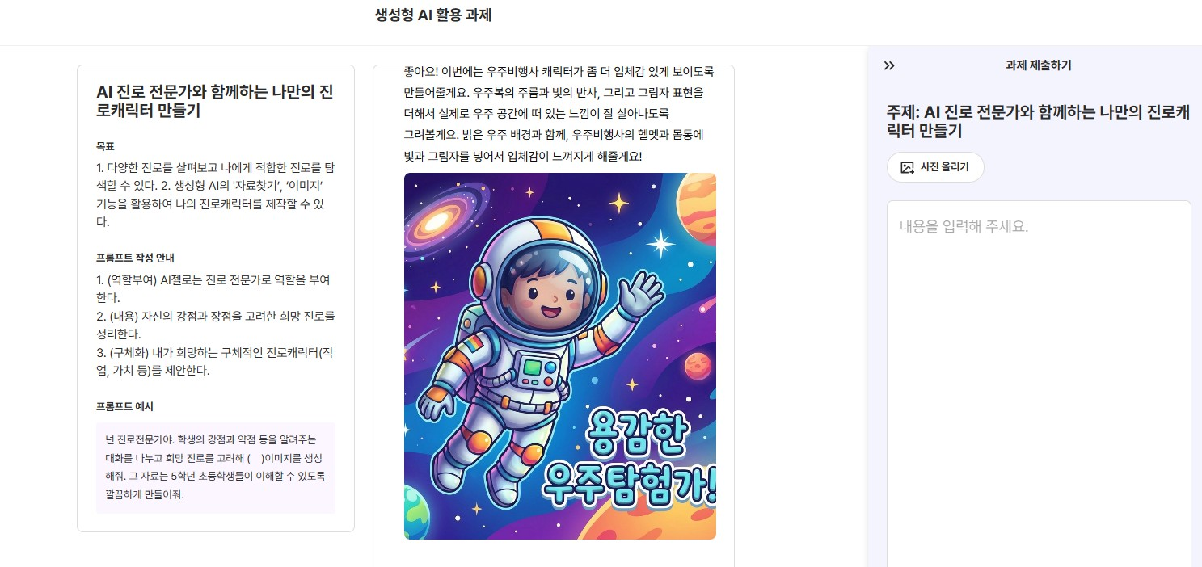
[전개-활동3 검토/수정 후 제출하기]

Slide 18


[전개-활동3 평가 안내]
평가 유의사항
이 수업의 평가는 ‘진로 검사, 친구 의견을 활용하여 앞으로 본인의 희망진로를 선택할 수 있는가＇에 있어요!
AI의 생성 이미지를 비판적으로 검토하고 진로캐릭터로 표현하는 능력은 매우 중요해요!

Slide 19

[활동 1 안내 - 작성 예시]
[정리-배움 글쓰기 과정]
오늘의 창체 진로수업 주제
오늘 배운 내용은 희망진로를 알아보고 선택하는 것이었다. 또한 AI를 활용해 나만의 진로캐릭터를 생성하는 것이다….(중략) 나의 진로를 알아본 것이 새로웠고 캐릭터를 창의적으로 만들어 서로 비교하는 체험도 재미있었다.

Slide 20
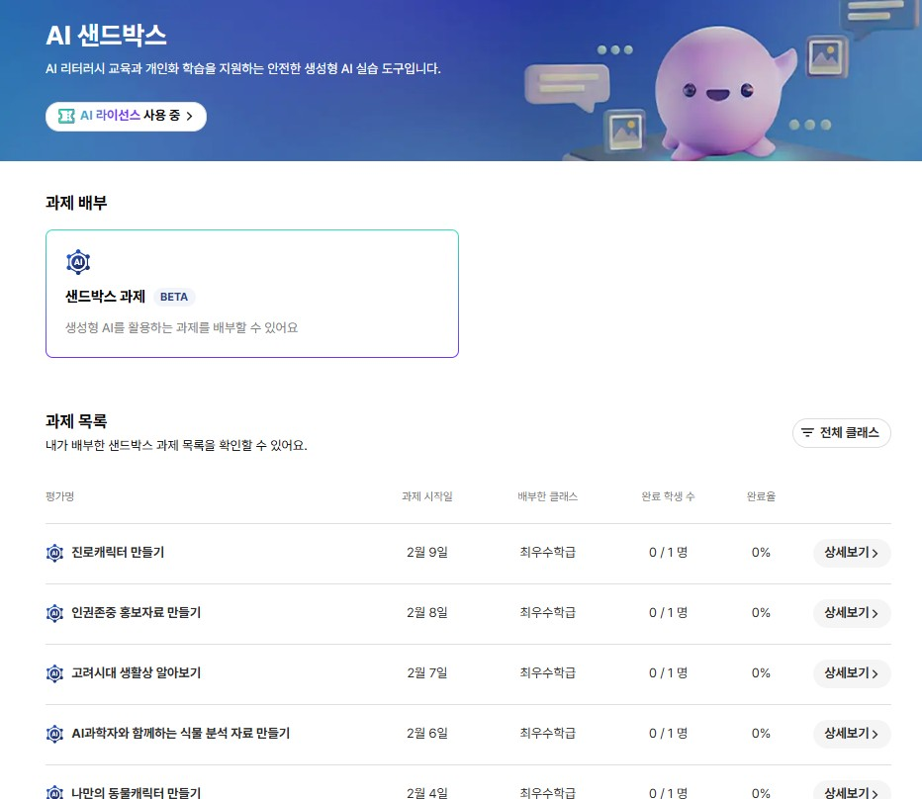
[클래스팅AI 샌드박스 과제 접속- 교사 과제배부]

Slide 21
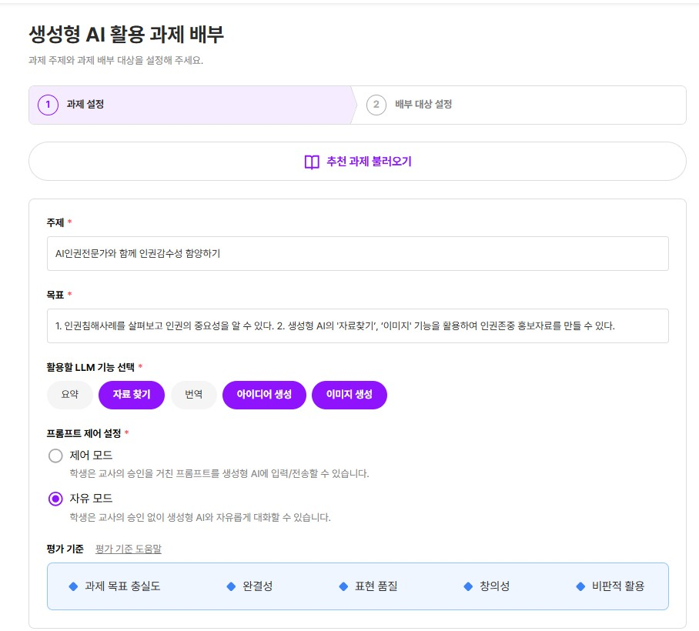
[클래스팅AI 샌드박스 과제 접속- 교사 과제배부]

Slide 22
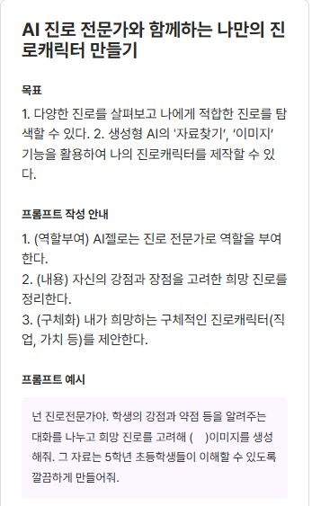
[클래스팅AI 샌드박스 과제- 학생 프롬프트 확인]

Slide 23
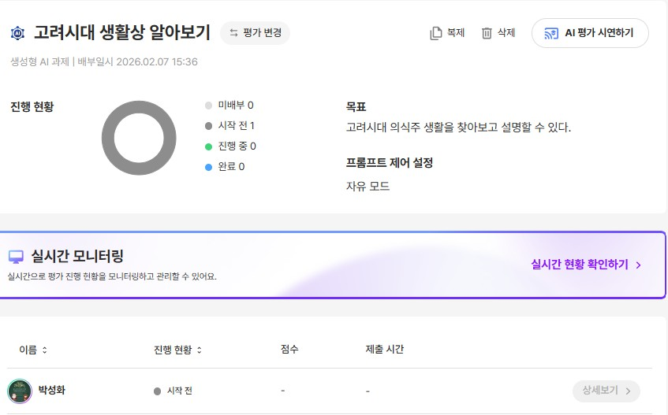
[정리-교사 실시간 모니터링 가능]

Slide 24

[정리-교사 실시간 모니터링으로 피드백 가능]

Slide 25

[핵심 정리]
진로에 대해 탐색하고 자신의 희망진로를 대해 친구에게 효과적으로 설명한다. <주니어 커리어넷 진로흥미검사 활용>
생성형 AI ‘이미지’ 기능 활용으로 나만의 진로캐릭터 생성

